Slide 1
LEEC – Projeto/Estágio
Sistema para Agendamento de Utilização de Laboratório Remoto
Diogo André Dias de Sousa
1220982

Slide 2
Sumário
Contexto e problema
Arquitetura do sistema
Acesso ao laboratório e segurança
Fila de espera em tempo real
Resultados e validação
Conclusões
LEEC – Projeto/Estágio

Slide 3
Contexto e Problema
Situação inicial
Bancada remota já existente
Acesso informal, sem autenticação
Conflitos de utilização entre alunos
Equipamento sempre ligado
Objetivos
Agendar o acesso e restringi-lo ao período reservado
Autenticar com as credenciais do DEE
Distribuir o tempo de bancada de forma equitativa
LEEC – Projeto/Estágio

Slide 4
Arquitetura do Sistema
Três componentes: React, Node.js, Flask
Base de dados MySQL
Autenticação pelo SSO do DEE
Em produção, atrás do proxy do DEE
LEEC – Projeto/Estágio
Browser
SPA React
Proxy reverso do DEE
/DEE/micmic-lab
valida o JWT
Backend
Node.js / Express + MySQL
DEE
Login e JWKS
Raspberry Pi
Flask + hardware
Componentes e cadeia de pedidos em produção

Slide 5
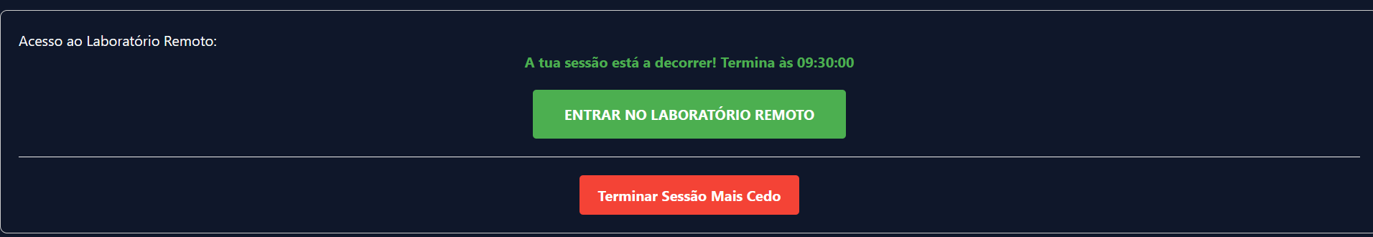
Acesso ao Laboratório e Segurança
Autenticação em duas camadas
  SSO do DEE valida a identidade
  Token local autoriza a API
Token de sessão para o Raspberry Pi
  Expira ao segundo do fim da reserva
  Validado no equipamento, sem rede
  Revogável por canal de eventos
LEEC – Projeto/Estágio
Painel de acesso do aluno durante a sessão

Slide 6
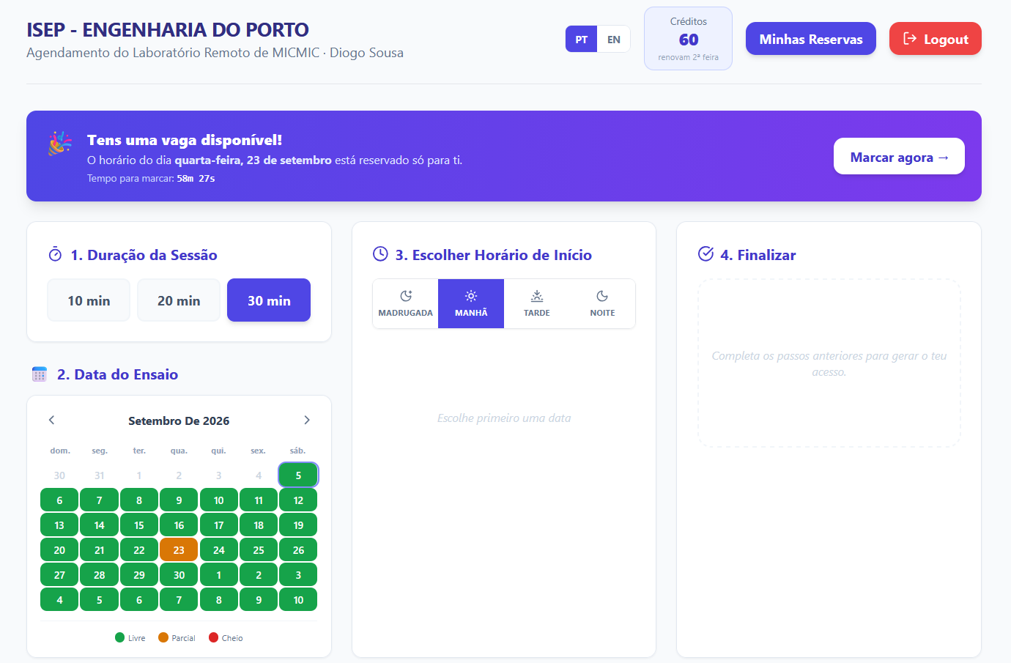
Fila de Espera em Tempo Real
Dia cheio: o aluno entra na fila
Oferta em cascata, não um a um
Posição n recebe ao fim de T1 × (n−1)
Ofertas acumulam-se: ganha quem aceitar
Presença por sinais de vida
LEEC – Projeto/Estágio
Vaga atribuída pela fila de espera

Slide 7
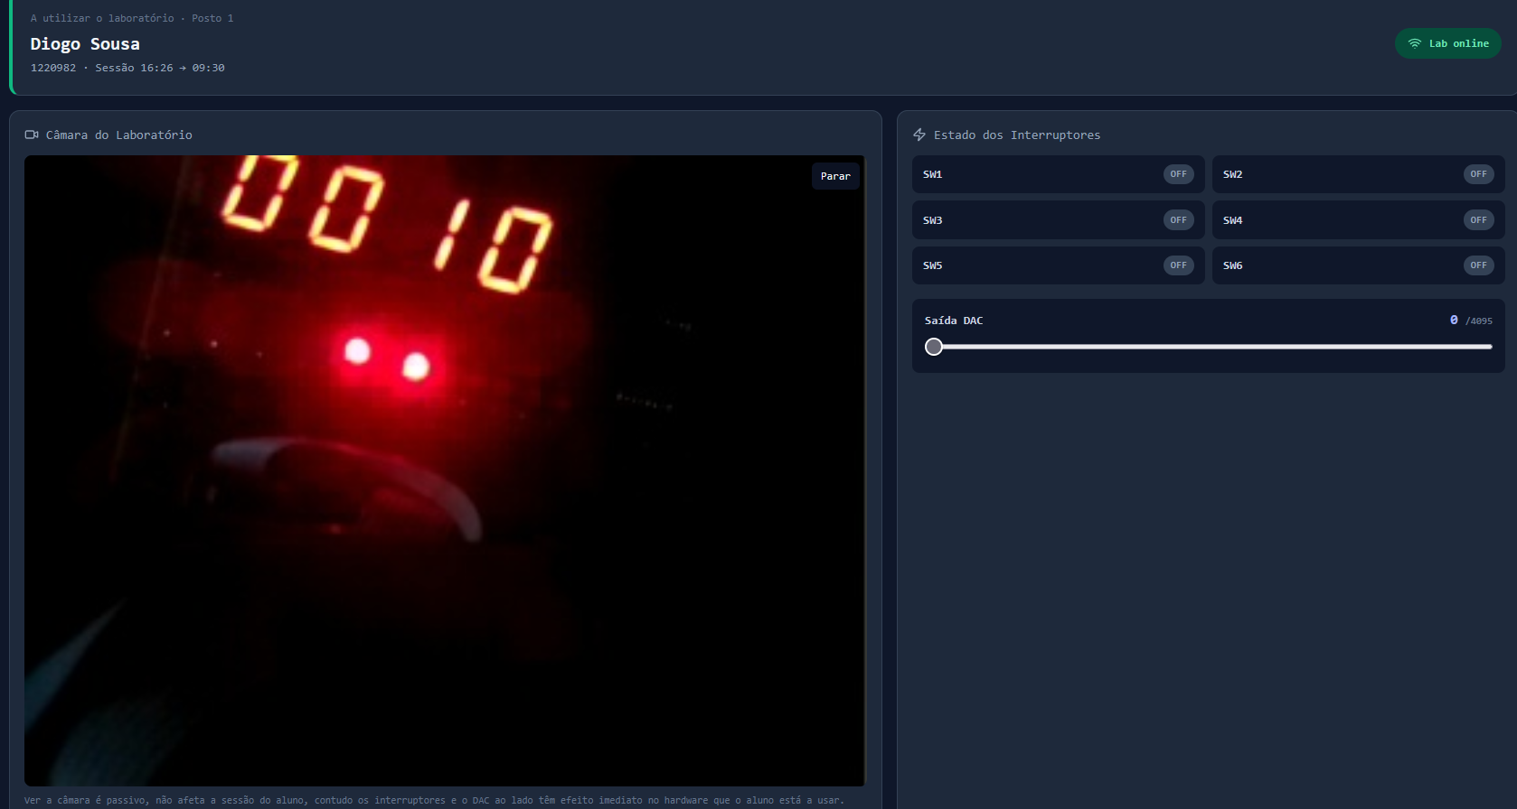
Resultados e Validação
Em funcionamento no DEE
Validado com o equipamento real
CPU do Raspberry Pi: >300% → <60%
Sem espectadores: 10% → 1%
Sessões abandonadas terminadas
LEEC – Projeto/Estágio
Posto ao vivo no painel de administração

Slide 8
Conclusões
O que foi conseguido
O agendamento substituiu a gestão informal
Acesso restrito ao período reservado
Solução de baixo custo: reutiliza o SSO do DEE
Trabalho futuro
Penalização por faltas repetidas
Configuração do sistema em tempo de execução
LEEC – Projeto/Estágio

